Slide 1
Teknologi Jaringan WiMAX

Slide 2
Wireless Fidelity
(WiFi)

Slide 3
Standard WiFi
IEEE 802.11a
IEEE 802.11b
IEEE 802.11g

Slide 4
IEEE 802.11a
Maximum Data Rate is 54 Mbps
Frequency Band:
  5,15 – 5,35 Ghz (U-NII 1) in USA
  5,47 – 5,725 GHz (Eropa)
  5,725 – 5,85 Ghz
Modulation: Orthogonal Frequency Division Multiplex (OFDM)
Nominal ERP : +16 dBm with 6 dBi Antenna
Range: 30 m (indoor) and 300m (Outdoor)
Maximum number user: up to 256 per Access Point,
Roaming between Access Point

Slide 5
IEEE 802.11b
11 Mbps Maximum data rate per kanal
Frequency : 2,40 – 2,4835 GHz
Modulation: DSSS (Direct Sequence Spread Spectrum)
Nominal ERP : +10 - +23 dBm,
Range: 90m(indoor) - 450m (outdoor)
Maximum number user: up to 256 per Access Point,
Roaming between Access Points

Slide 6
IEEE 802.11g
54 Mbps Maximum data rate
Frequency: 2,40 – 2,4835 GHz
Modulation: OFDM (Orthogonal Frequency Division Multiplexing)
Nominal ERP : +10 - +20 dBm
Range: 100m (indoor) - 400m (outdoor)
Maximum number user: up to 256 per Access Point,
Roaming between Access Points

Slide 7
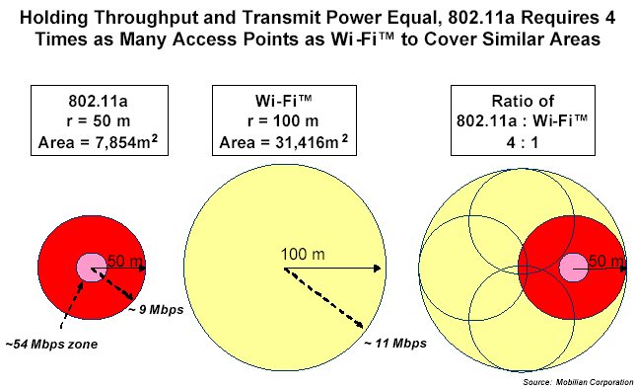
Cell Radius:
IEEE 802.11a vs IEEE 802.11b

Slide 8
WiFi (802.11x) vs WiMAX (802.16)
IEEE 802.11 vs 802.16
 | 802.11a | 802.11b | 802.11g | 802.16d
Peak data rate | 54 Mbps | 11 Mbps | 54 Mbps | 75 Mbps
Freq. Band | 5 GHz | 2.4 GHz | 2.4 GHz | 2-66 GHz
Range | 50 m | 100 m | 100 m | 50 km
Ch. Size | 20 MHz | 20 MHz | 20 MHz | 1.5-20 MHz
Spectral Efficiency | 2.7 bps/Hz | 0.6 bps/Hz | 2.7 bps/Hz | 5 bps/Hz
Modulation | OFDM | DSSS | OFDM | OFDM
QoS | No | No | No | Yes
We think WiFi and WiMAX can co-exist in the near term, due to less possibility of WiMAX PC card in the market soon because of tech., power, and cost. So, WiMAX could be a backhaul for WiFi hot-spots.

Slide 9
Perbandingan WiFi & WiMax
 | WiFi (802.11) | WiMAX (802.16) | Technical difference
Jarak | + 300 kaki | 30 mil diameter 4-6 | Lebih toleransi terhadap “multipath delay spread (reflection)
Cakupan kualitas | Optimal untuk indoor | Outdoor NLOS Standar kualitas didukung oleh teknik antena yang canggih | 802.16 : 256 OFDM (versus 64 OFDM) modulasi adaptive
Skalabilitas frekuensi | Lebar pita frekuensi tetap : 20 MHz, yang menjadi kendala perencanaan sel | Penggunaan spektrum frekuensi yang ada : fleksibel | 3 non-everlapping 802.11b channels 5 non-overlapping 802.11a channels 802.16 :limited by available spectrum
Kecepatan Bit | 2.7 bps/Hz peak > 54 Mbps in 20 MHz channel | 5 bps/Hz peak > 100 Mbps in a 20 MHz | 802.16 : kecepatan PHY bertambah, efisiensi MAC konstan
QoS | Tidak didukung QoS Sesuai standar IEEE 802.11e | QoS built into MAC; Voice/video dan dibedakan level-level layanan | 802.11 : contention-based MAC (CSMA) 502.16 : grant request MAC

Slide 10
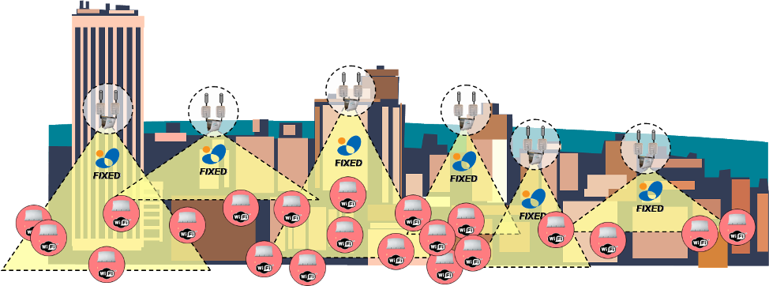
Integrasi WiMAX & WiFi

Slide 11
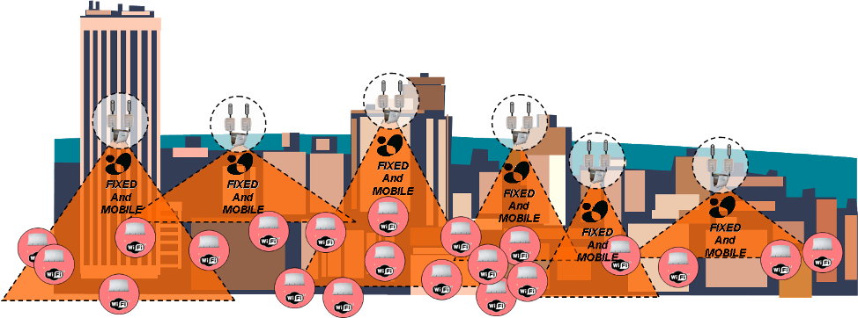
WiMAX Overlay dng WiFi

Slide 12
What is WiMAX?
(Worldwide Interoperability for Microwave Access)
A Standar for Wireless Metropolitan Area Network (W-MAN) originally.
First standar called IEEE 802.16 was publish in end of 2001, followed by IEEE 802.16a in 2003.
Support peak data rate up to 75 Mbps, and max. range about 50 km.
Intended for applications like Fixed Wireless Access, Feeder (backhaul) link, and celluler.
As an alternatives of fiber optics link, cable modem, and DSL with apparantly cheaper cost and longer range.

Slide 13
WiMAX Forum
To standardize IEEE 802.16x.
To promote mass adoption of the technology
To certify a compatibility and interoperability between broadband equipments
150 Companies member worldwide. Intel is the main backer of WiMAX
List of WiMAX forum member
IC Vendor | OEM | Operator
Analog Devices | Alcatel | AT&T
Atheros | Siemens | British Telecom
Fujitsu | ZTE | France Telecom
Intel | Alvarion | Qwest
RF Magic |  | Covad
Source: Wimax Forum

Slide 14
Overview of WiMAX Technology
IEEE 802.16 initialy work on 10 – 66 GHz which require LOS, while 802.16a use 2 – 11 GHz spectrum and able to work in NLOS.
Both standars support ATM and packet transmission, with apparantly optimal data rate per user between 300 kbps – 2 Mbps, and range 5 – 8 km.
The system is designed both to work at licensed-band and unlicensed-band.
By early 2005, WiMAX forum expect to begin certifying equipments in 3.4 – 3.6 GHz (licenced) and 5.8 GHz (unlicensed) for TDD and FDD system.

Slide 15
Overview of WiMAX Technology
802.16d seems to appear very soon (Q32004). This version use sub-channelization that allows lower and cheaper Power Amp., and smart antenna which maximize power and range.
By end of 2004, we expect IEEE to release 802.16e which intend to support mobility (HO and roaming), i.e to be used as a celluler system. It could work on NLOS, and can support mobility up to 120 km/h

Slide 16
DASAR TEORI
I. Teknologi WiMax
WiMax ( Worldwide Interoperability for Microwave Access ) adalah standart Broadband Wireless Access dengan kemampuan menyediakan layanan data berkecepatan tinggi. Tekonologi WiMax merupakan pengembangan dari teknologi WiFi yang didisain untuk kondisi non-LOS ( non-Line Of Sight ).

Slide 17
WiMax Network
WiMax (Worldwide Interoperability for Microwave Access)
dirancang sebagai jaringan
  Intermediate berjangkauan 50 km (otomatis menggantikan fungsi WiFi (wireless Fidelity) jarak jauh 2 sd 3 km yang banyak digunakan saat ini)
  bitrate maksimum 75 Mbps
  Protokol inti independen, sehingga dapat mendukung ATM, IP, Ethernet
  Menggunakan basis pengalamatan generik IEEE MAC 48 bit
    tidak menggunakan metoda akses LAN (Ethernet)
    menggunakan format paket khusus yang mampu menampung lebih banyak PDU MAC
WiFi
WiMax
WiFi
WiFi
WiFi
WiFi
WiFi
WiFi

Slide 18
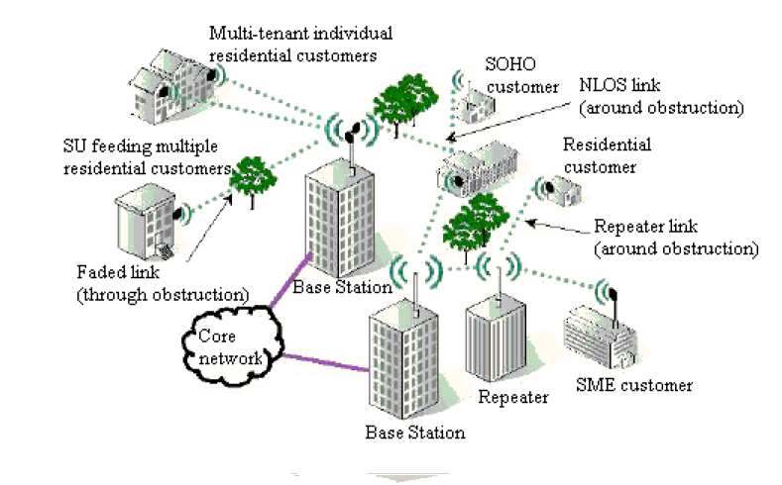
Topologi WiMax di perkotaan dan pedesaan

Slide 19
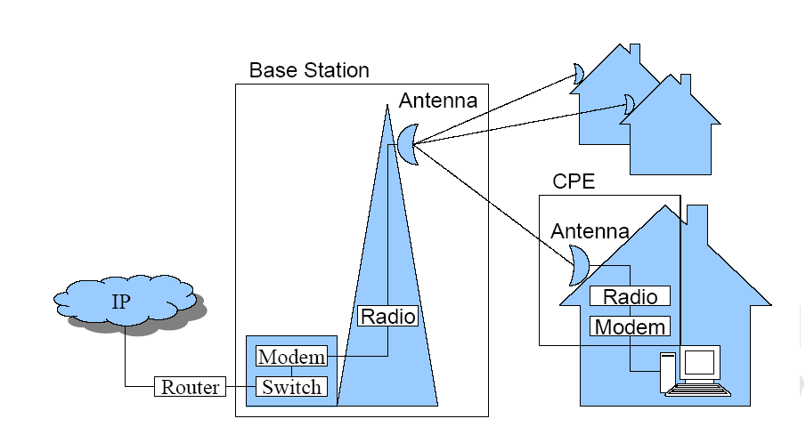
P2MP

Slide 20
II. Standarisasi WiMax
Teknologi WiMax diimplementasikan sesuai standar IEEE 802.16, dimana standar ini merupakan pengembangan dari IEEE 802.11 yang merupakan acuan standarisasi WiFi. Jadi dapat dikatakan bahwa teknologi WiMax merupakan pengembangan dari teknologi WiFi.

Slide 21
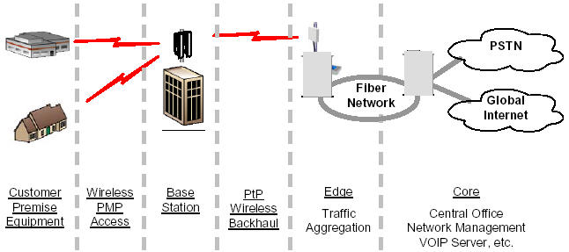
Network Description

Slide 22
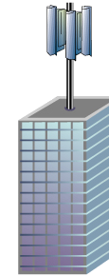









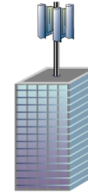


WiMAX Applications
3
1
2
FRACTIONAL E1 for SMALL BUSINESS
RESIDENTIAL & SoHo DSL LEVEL SERVICE
BACKHAUL for HOTSPOTS
Mobile Backhaul
4
WMAN Nomadic Coverage --> handoff from HOT SPOTS
T1+ LEVEL SERVICE ENTERPRISE
802.16d
802.16d
H
H
H
H
H
H
H
H
802.16e
5
H
= wide area coverage outside of Hot Spots
INTERNET
BACKBONE
BWA Operator Network Backbone
Mobility
Notes:
Aplikasi-aplikasi WiMAX dapat meliputi:
Sebagai last-mile akses bagi para pengguna perumahan dan bagi layanan sekelas DSL
Dapat juga digunakan untuk digunakan sebagai :
Sarana untuk melayani kebutuhan E1/T1 bagi pelanggan-pelanggan bisnis
Backhaul bagi jaringan-jaringan hotspot
Layanan berbasi E1/T1 untuk pelanggan korporasi
Sebagai backhaul bagi komunikasi bergerak, mis dapat digunakan sebagai jaringan yang menghubungkan BTS→BSC→MSC
Sebagai suatu cakupan MAN bagi jaringan-jaringan hotspot, sehingga pelanggan-pelanggan hotspot bisa mendapatkan suatu cakupan luas yang nomadic
Layanan Mobility dengan menggunakan 802.11e.

Slide 23

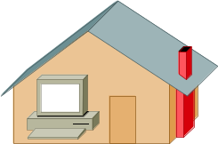

Siapa Perlu WiMAX ?
INDUSTRY
CAMPUS
INTERNET / DATA NETWORK
RESIDENTIAL
OFFICE BLOCK
RETAIL /RUKO

Slide 24
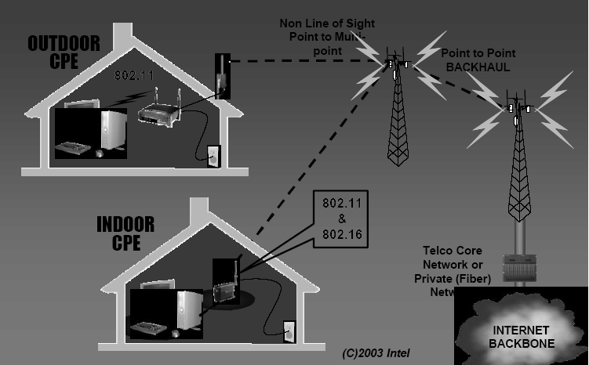
WiMAX consumer last mile

Slide 25
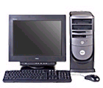

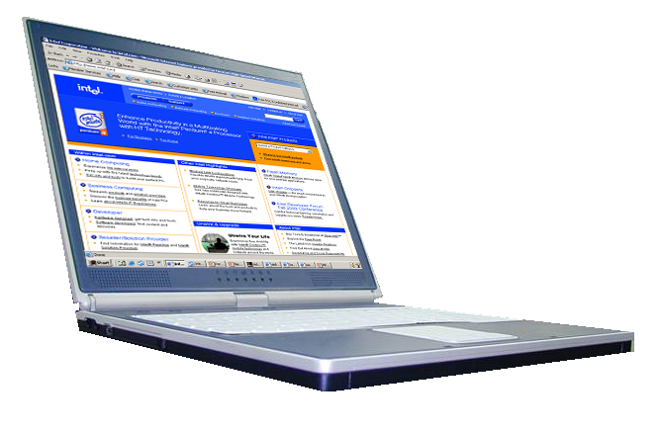
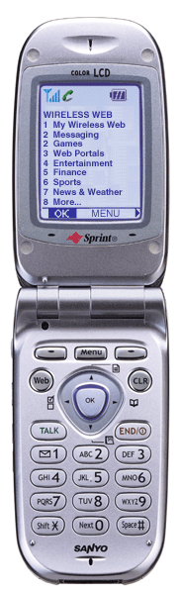

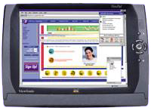
Model Layanan Baru WiMAX
Broadband, But Fixed
Fixed, Portable & Mobile
Broadband
Mobile, But Narrowband

Slide 26

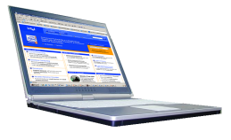


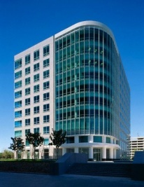




Evolusi Market WiMAX
Portable
Hot Zone
Session continuity
Mobile
Seamless
Handover
Fixed
Wireless DSL
Nomadic
Hot Zone
No Handover
Feeder
SME/SOHO Access
Wireless DSL
Wireless PC
Portability with Simple Mobility
WirelessDSL
Hot Zone
Nomadicity
Wireless PC
Full-Mobility

Slide 27
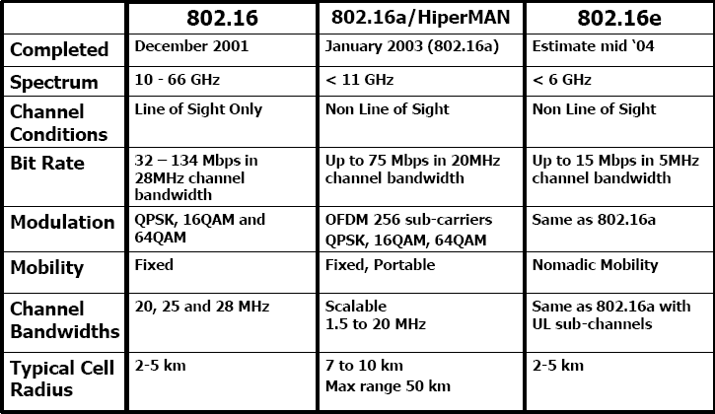
IEEE 802.16 Standard

Slide 28
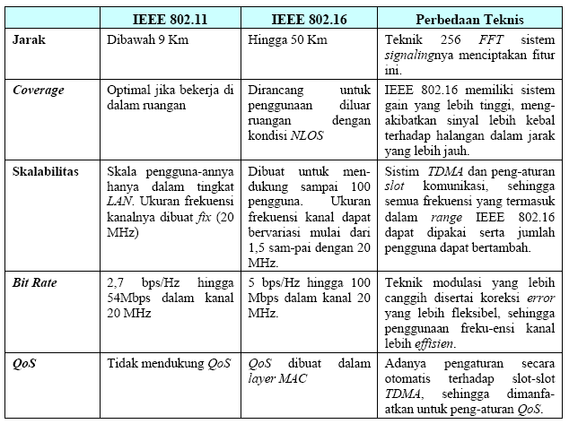
Perbedaan Teknologi
II.1 Perbedaan Teknologi IEEE 802.11 Dan Teknologi IEEE 802.16

Slide 29
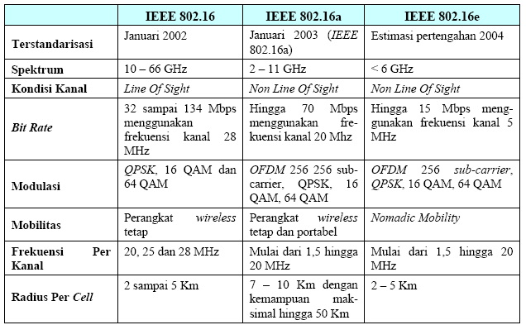
II.2 Varian-Varian IEEE 802.16

Slide 30
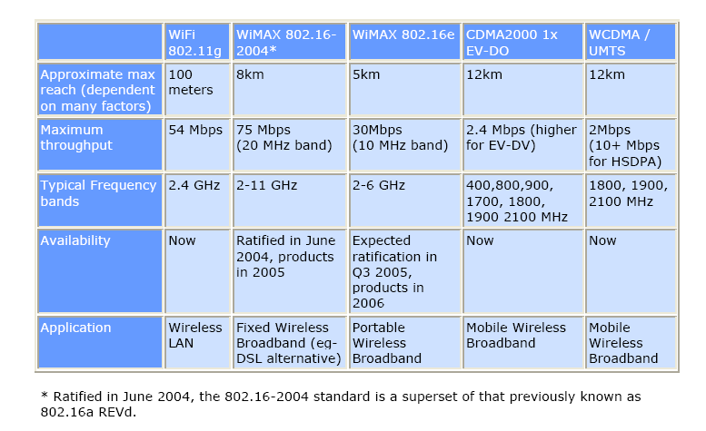
WiMAX
Another Broadband Access Technology

Slide 31
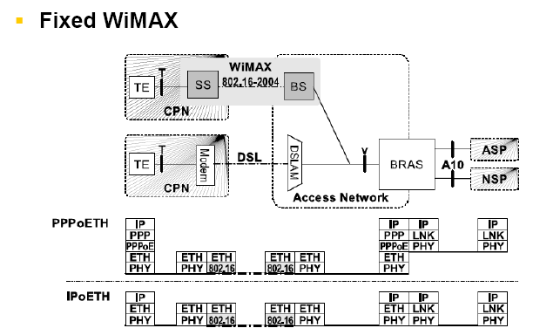
Combine DSL WiMAX

Slide 32
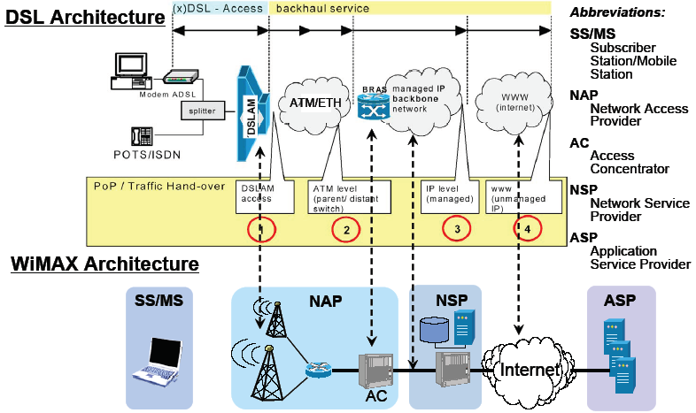
DSL vs WiMAX

Slide 33
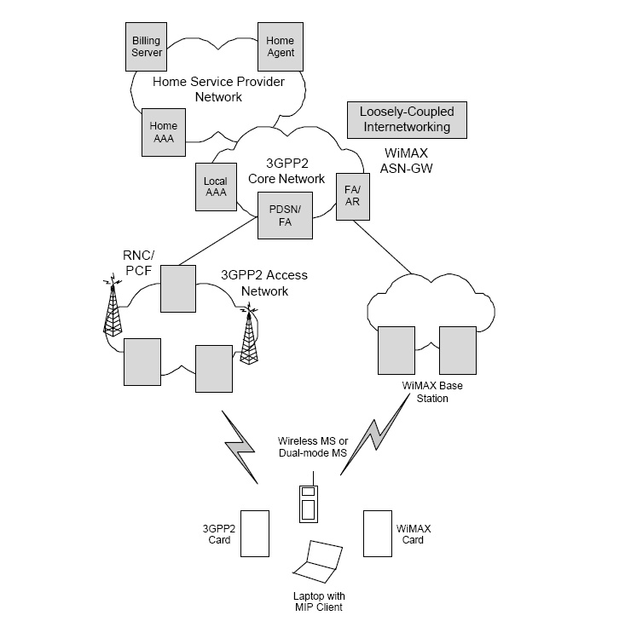
Interworking WiMAX & 3GPP2

Slide 34
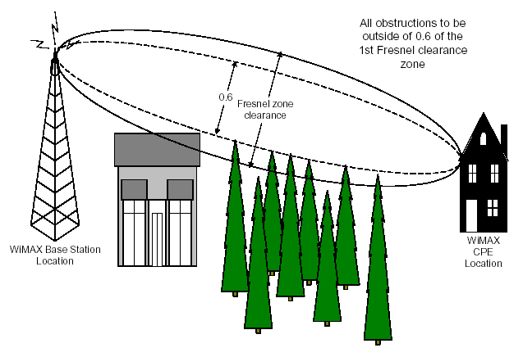
Propagation : LOS

Slide 35
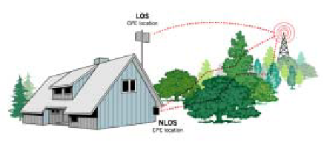
Propagation : Non-LOS
LOS CPE
NLOS CPE

Slide 36
Technology Solutions
WiMAX technology, solves or mitigates the problems resulting from NLOS conditions by using:
OFDM technology.
Sub-Channelization.
Directional antennas.
Transmit and receive diversity.
Adaptive modulation.
Error correction techniques.
Power control.

Slide 37
III. Jenis Layanan
Adapun jenis layanan yang didukung oleh teknologi WiMax dapat dikelompokkan berdasarkan prioritas yang paling utama, yaitu :
1. UGS ( Unsolicited Grant Service )
UGS merupakan jenis layanan yang membutuhkan jaminan transfer data dengan prioritas yang paling utama. Adapun kriteria untuk jenis layanan ini adalah :
• Maximun dan minimum bandwith yang ditawarkan.
• Membutuhkan jaminan Real-Time.
• Layanan yang sensitive pada throughput, latency dan jitter seperti layanan TDM ( Time Division Multiplexing ).
• Contoh layanan : VoiP, T1/E1 dan ATM CBR.

Slide 38
2. Non-Real Time Polling Service (NRTPS)
Kriteria jenis layanan ini dapat dikarakteristikkan sebagai berikut :
• Membutuhkan throughput yang intensif dengan jaminan garansi minimal pada latency.
• Jenisnya harus non-real-time dengan regular variable size burst.
• Layanan yang mungkin diperluas samapai full-bandwidth tetapi dibatasi oleh kecepatan maximum yang sudah ditentukan.
• Garansi rate diperlukan tetapi delay tidak digaransi.
• Contoh layanan : video dan audio streaming.

Slide 39
3. Real Time Polling Service (RTPS)
Kriteria jenis layanan ini dapat dikarakteristikkan sebagai berikut :
• Sensitif terhadap throughput dan latency dengan toleransi yang longgar jika dibandingkan dengan UGS.
• Jenis layanan yang bersifat : real-time service flows dan periodic variable size data packets ( variable bit rate ).
• Garansi rate dan syarat delay telah ditentukan.
• Contoh layanan : MPEG video, VoIP, video conference.

Slide 40
4. Best Effort (BE)
Kriteria jenis layanan ini dapat dikarakteristikkan sebagai berikut :
• Layanan yang kurang memprioritaskan kecepatan data ( best effort ).
• Tidak ada jaminan ( requirement ) pada rate atau delay-nya.
• Contoh layanan : internet ( web browsing ), email dan FTP.

Slide 41
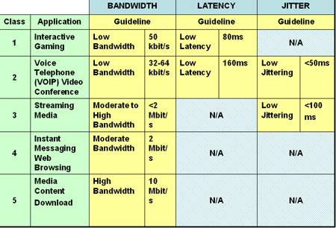
QoS Layanan WiMax

Slide 42
Network Planning Concept (1/2)
Bagaimana membagi bitrate WiMax ke jaringan akses WiFi
  Berapa jaringan akses WiFi yang bisa didukung oleh 1 WiMax? fungsi(jumlah WiFi, jumlah user / WiFi, jenis teknologi WiFi)
  Berapa kerugian troughput akibat perbedaan protokol? fungsi(konversi protokol, besar header dll)
  Troughput real yang didapat oleh user?

Slide 43
Network Planning Concept (2/2)
Bagaimana mendisain arsitektur integrasi WiMax dan WiFi yang bisa memenuhi QoS tertentu
  Penggunaan internet
  Penggunaan hiburan
  Penggunaan komunikasi voice/video
Bagaimana mendisain jaringan terintegrasi berdasarkan fungsi jumlah user dan luas wilayah
Bagaimana mendisain jaringan terintegrasi yang menjamin keamanan data

Slide 44
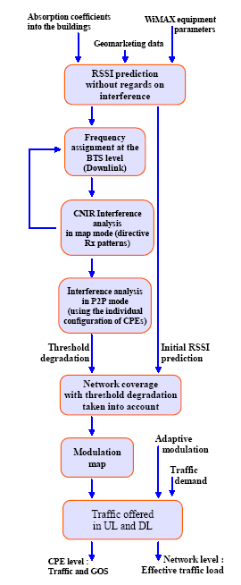
Typical Planning Process

Slide 45
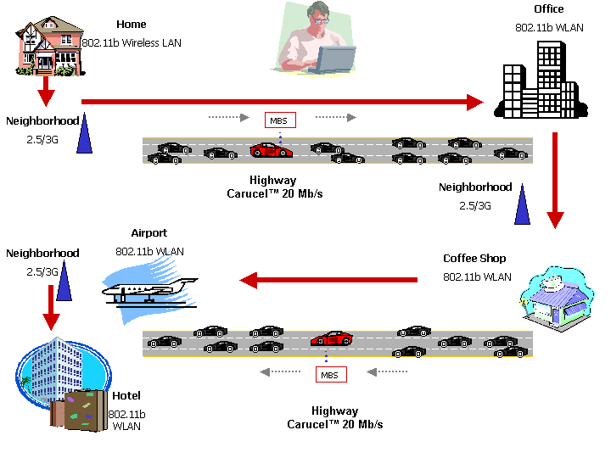
Mobile Broadband Infrastructure

Slide 46
Mobile WiMAX Media Access
WiFi
Mobile WiMAX
Cellular
CSMA/CA
Efficient for unpredictable traffic in an unlicensed band
Inefficient for predictable traffic (voice)
“Sharing model” designed for unlicensed band
No control of resource allocation policy
Fast dynamic scheduling
Contention access for bandwidth requests only
Resource allocation exclusively by BS – retains tight policy control by network
Efficient for both bursty, unpredictable traffic and voice
Static Allocation (slot or code based)
Efficient for voice traffic
Inefficient for bursty traffic (email, http)
Optimal MAC for Mobile Internet

Slide 47

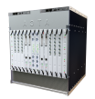

Mobile WiMAX Network Flat & Very-Flat Architectures
Flat Architecture
ASN
CSN
BS
R6
ASN GW
R3
R8
Policy
Server
R1
MIP
HA
HLR
HSS
DHCP
BS
R6
AAA
R3
R5 (Roaming)
R4
R1
MS
ASN
Another Operator’s CSN
Very Flat Architecture
MIP
HA
HLR
HSS
Policy
Server
AAA
DHCP
NAP (Network Access Provider)
NSP (Network Service Provider)
Mobile WiMAX networks offer co-existence &
interoperability of Flat and Very-Flat solutions

Slide 48


Mobile WiMAX- 3GPP SAE Interworking
WLAN Access
IWK
All-IP Core Network
BS & Radio Functions
PDN
WiMAX CSN
3GPP SAE Core
WiMAX ASN
IMS
Policy
Server
PCRF
Mobility
Anchor
SAE
GW
Auth
Server
Internet
HSS
Billing
Mobile Device
OCS
Provisioning
System
MME/UPE
3GPP Access
(GSM, UMTS, HSPA, LTE)
SAE integrates WiMAX to operator’s core network as
other 3GPP access technologies are with seamless vertical mobility

Slide 49
Dasar Teori ( Mobile WiMAX )
Konfigurasi Jaringan
  Mobile Station (MS)
  Access Service Network (ASN)
    Base Station (BS)
    Access Network
    Access Service Network Gateway (ASN-GW)
  Connectivity Service Network (CSN)
    Authentication, Authorization, and Accounting (AAA)
    Mobile IP-Home Agent (MIP-HA)
    Operational Support System (OSS)
    Gateway

Slide 50
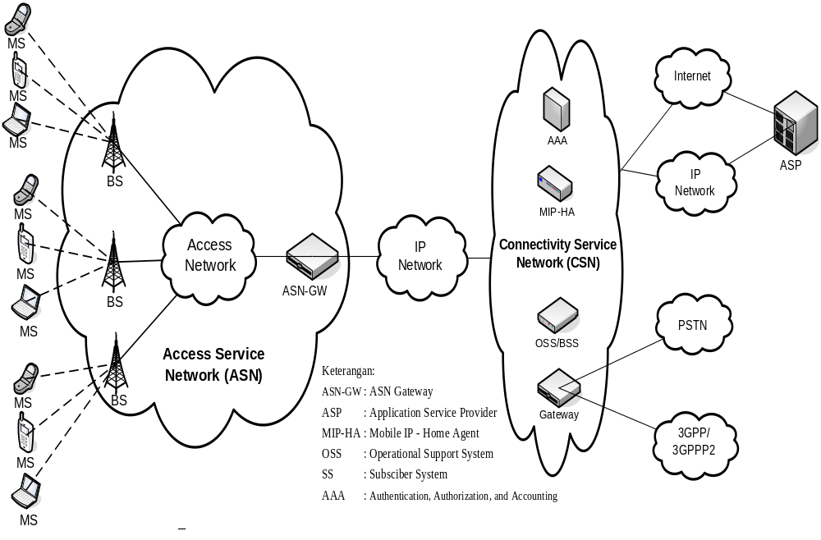
Komponen Dasar Mobile WiMAX

Slide 51
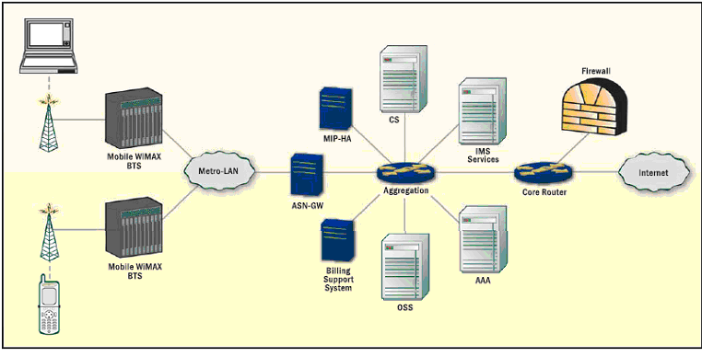
Arsitektur Mobile WiMAX

Slide 52
Mobil WiMAX
Kelebihan jaringan Mobile WiMAX (IEEE.802.16e)
  Pencapaian Superior (Superior Performance)
    Mendukung mekanisme handoff, penyimpanan daya untuk mobile device, mengedepankan QoS & latensi rendah untuk aplikasi real time
    Menggunakan OFDMA →kapasitas & throughput lebih tinggi, cocok untuk lingkungan LOS & NLOS
  Fleksibilitas (Flexibility)
    Spektrum merupakan sumber daya terbatas → Mobile WiMAX dapat digunakan pada band frek terlisensi
    WiMAX Forum menjamin perangkat yang digunakan pada band frekuensi

